Slide 1
主动学习，动手实践
——提高工程制图课堂效率的探索
南京工业大学 周俊静

Slide 2
课堂教与学的基本情况
授课对象：大一，少部分大二
优点：学习的主观愿望强烈
缺点：没有专业背景

Slide 3
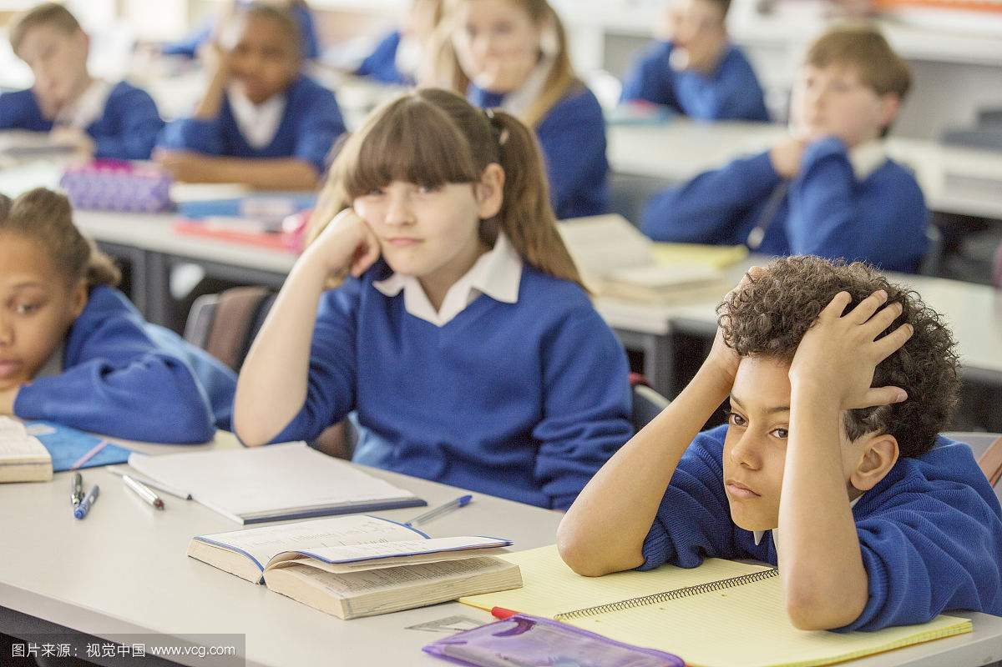
以前的课堂： 气氛沉闷，师生以及学生之间的交流较少。

Slide 4
出现的问题
大部分同学即使能够认真听课，作业质量仍不能令人满意。
老师反复强调，课堂上多次示范画图方法，学生还是不按方法来，而是凭自己的感觉画，效率低，出错多。
为什么？

Slide 5
主要的创新举措
在教师引领下，在本堂课的知识体系框架内，进行充分的主动学习
加入大量与课堂内容相关的案例

Slide 6
例如 以前
老师一边讲，一边画
学生只需听和看

Slide 7
现在
大家一起讨论作图方法
学生对照本图，在老师的引导下，完成下面的三视图

Slide 8
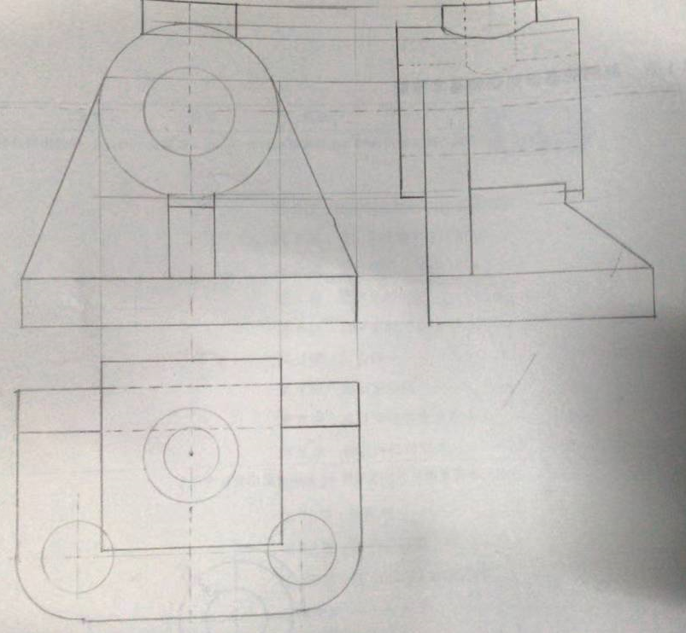
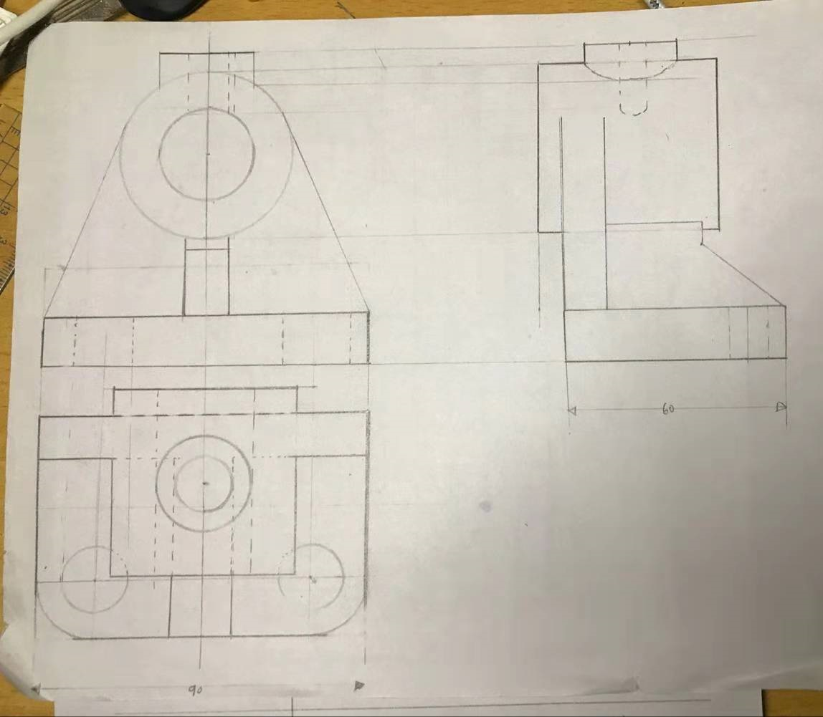
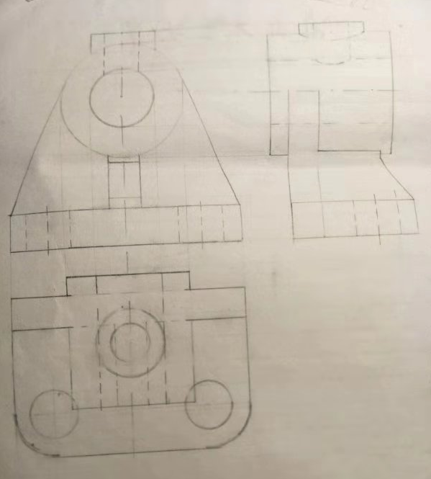
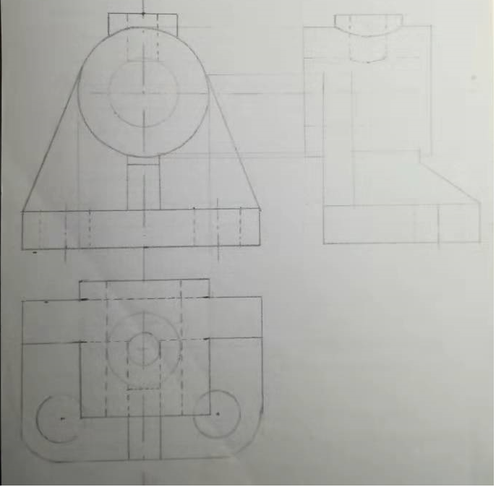
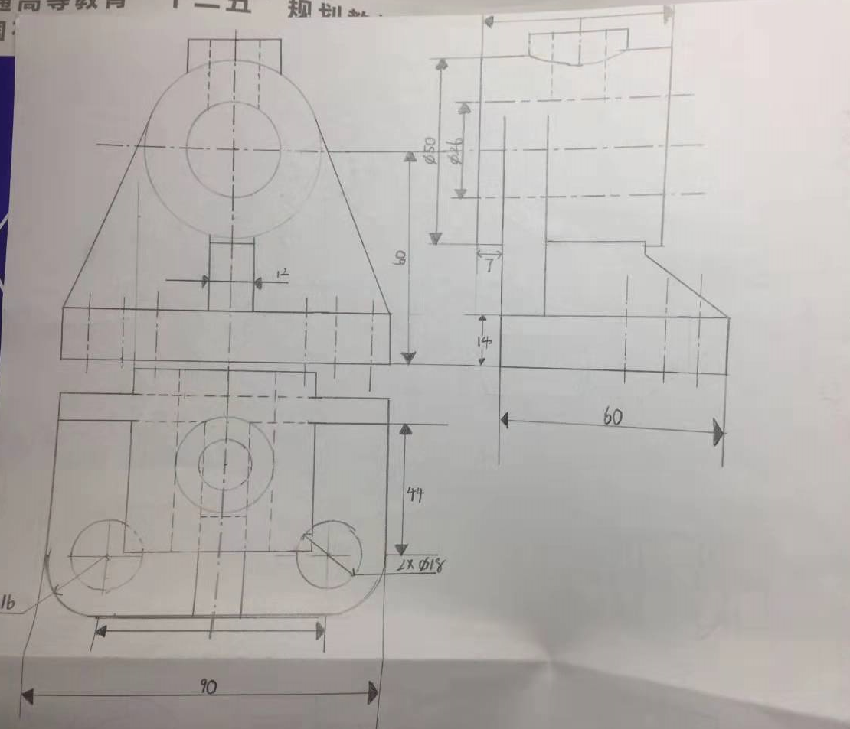
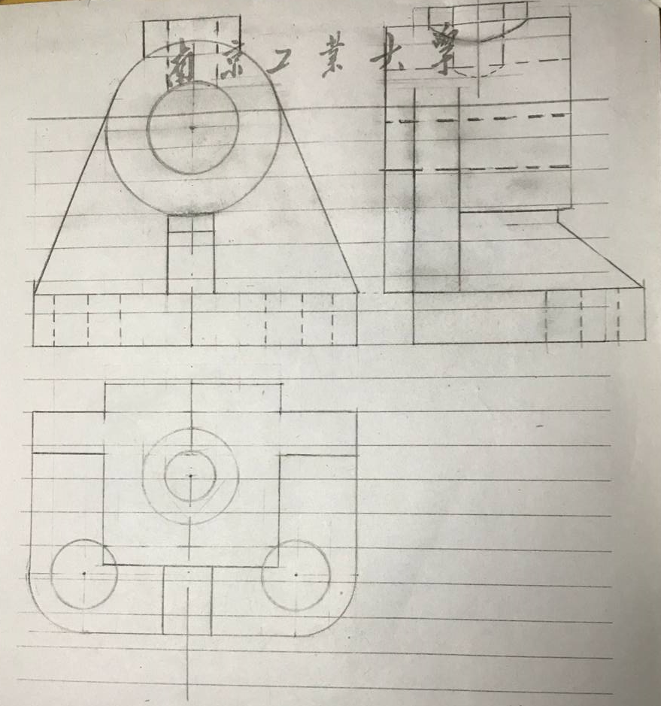
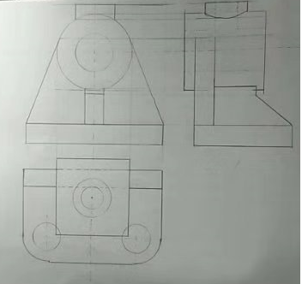
学生在课堂上完成的图

Slide 9
每次都不会空手而归 一张图 包含了练习、思考、讨论的结果 出现错误，及时纠正

Slide 10
通过案例引入知识点
授课对象是大一新生，没有专业背景
画法几何的理论知识枯燥，学生比较难提起兴趣
通过实际案例引入理论知识，提高学生的学习兴趣，并了解理论知识将如何应用。

Slide 11
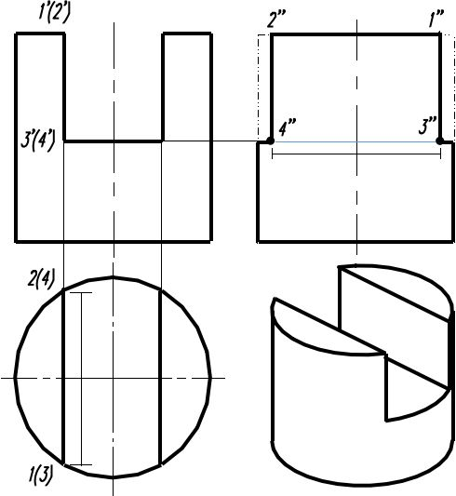
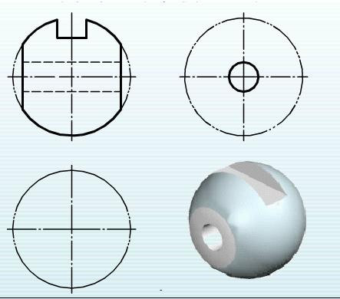
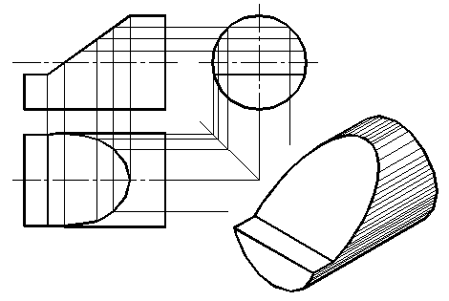
比如 为了让学生了解切割基本立体的目的

Slide 12
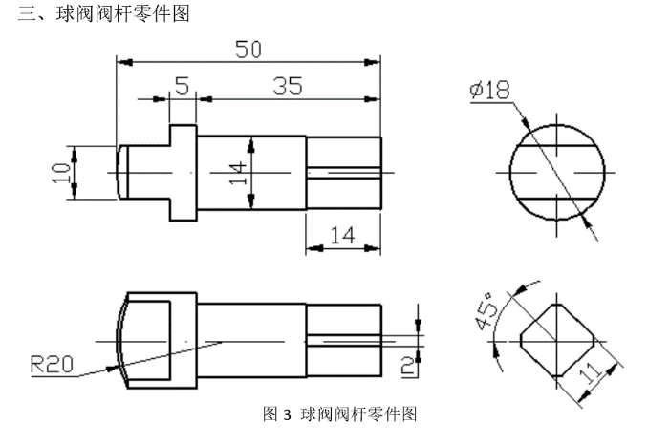
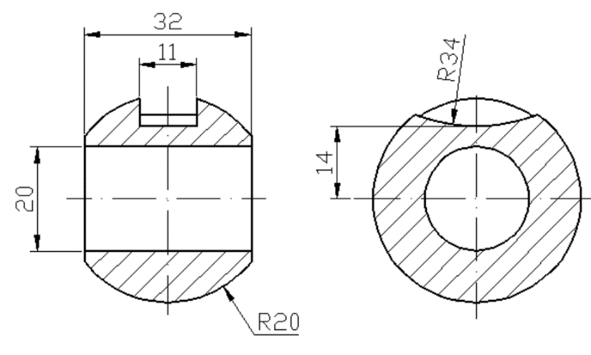
介绍球阀的功能、结构和其零件怎样由基本体切割而来

Slide 13
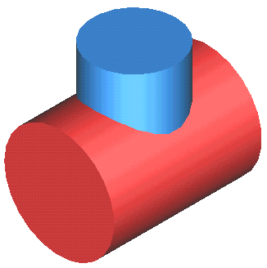
比如 为了让学生了解相贯线在什么地方出现
例
a"
b"
a'
b'
1"
(2")
1'
c'd '
2'
c"
d"
d
a
b
1
c
2

Slide 14
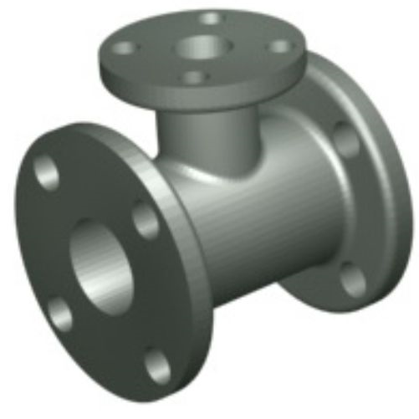
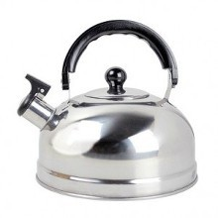
介绍以下案例中的相贯线

Slide 15
学生在课堂上的改变
能够主动提出多种不同的解题方法
动手画图的过程中，及时发现问题，及时纠正，作业质量也会大大提高
同学之间互相讨论，撞击出不同的火花
动手的过程中也在动脑，课后能够提出更多疑问。

Slide 16
不一样的感受
成绩较好的同学，享受到探索的乐趣。
对于大部分同学，动手烧脑的一堂课。
少部分同学，开始有点跟不上节奏，多加鼓励，及时调整。

Slide 17
课堂情景

Slide 18
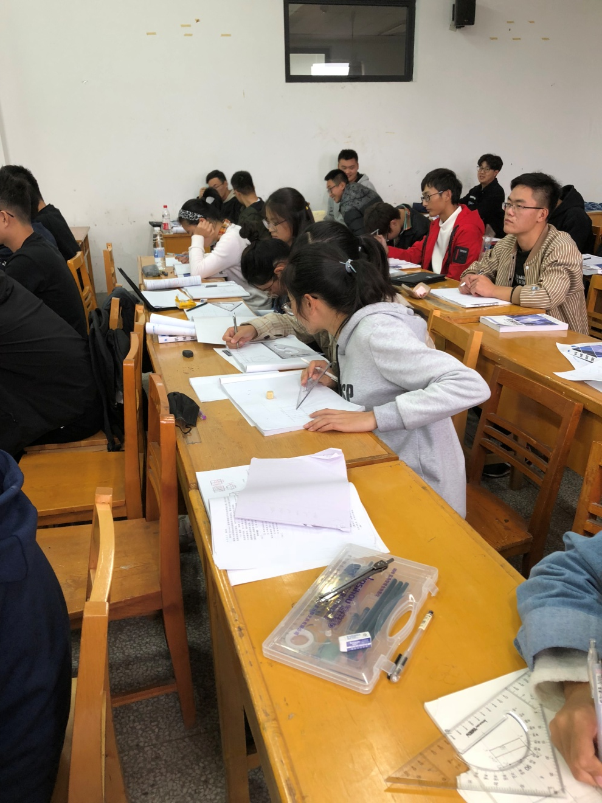
课堂情景

Slide 19
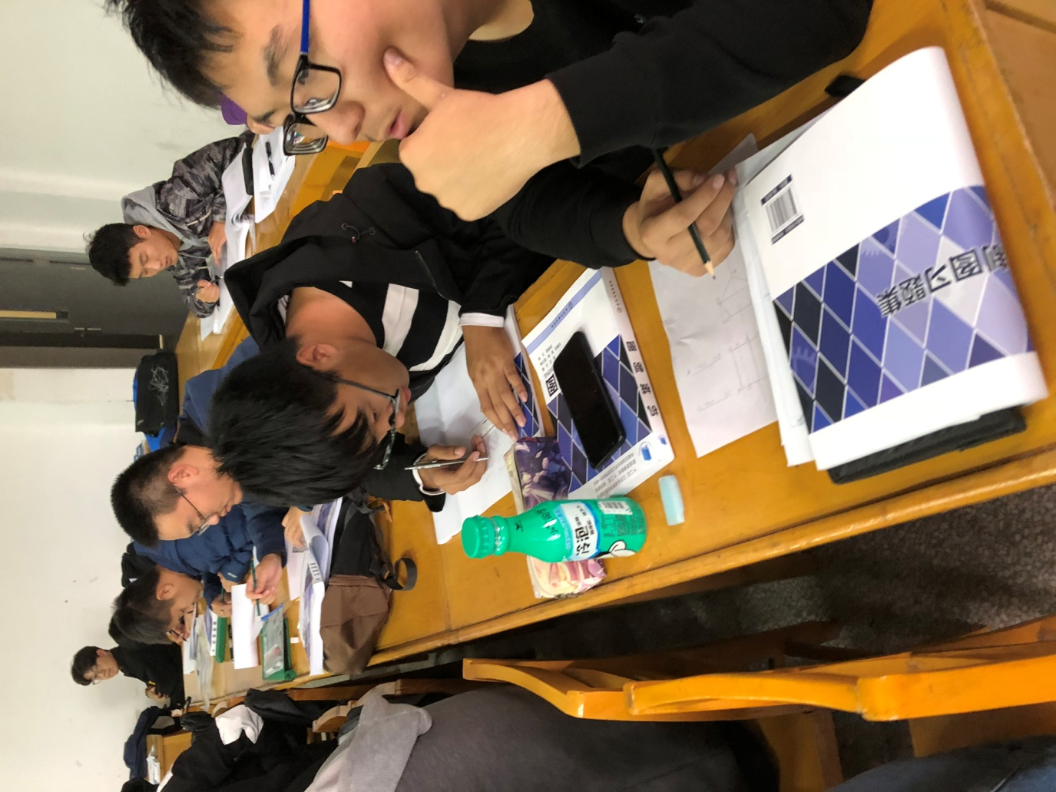
课堂情景

Slide 20
谢谢点评
详细叙述请见书面材料

